Slide 1
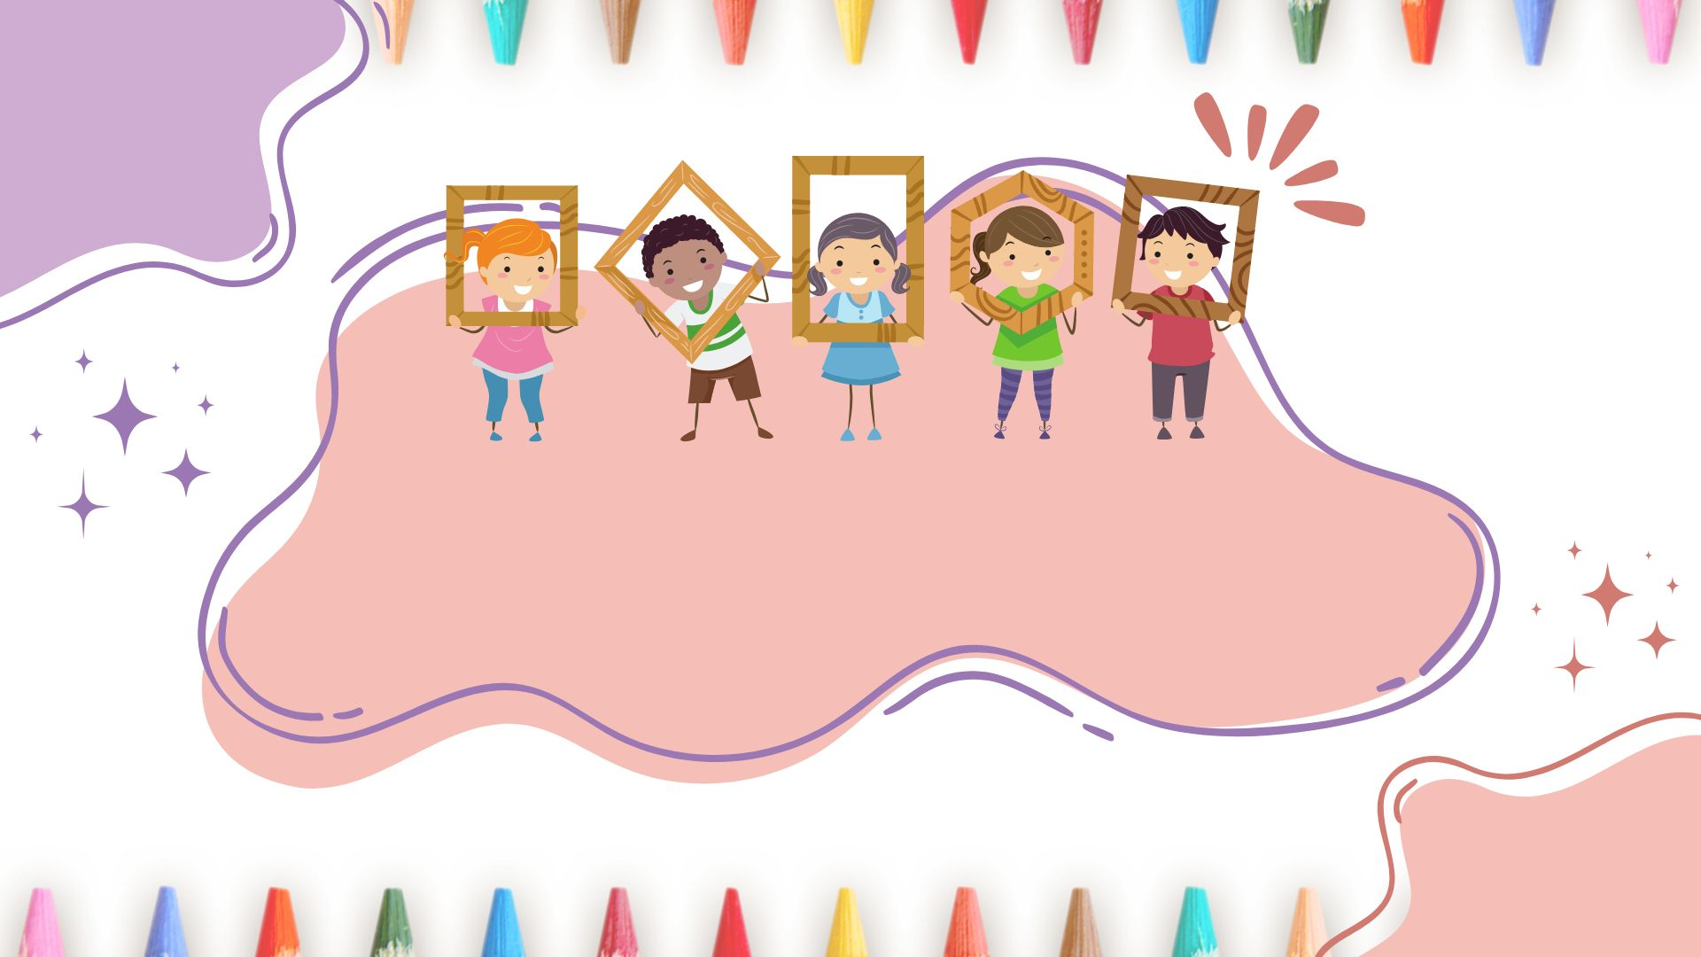
السلام عليكم ورحمة الله وبركاته
كيف حالكم اصدقائي الابطال ؟

Slide 2

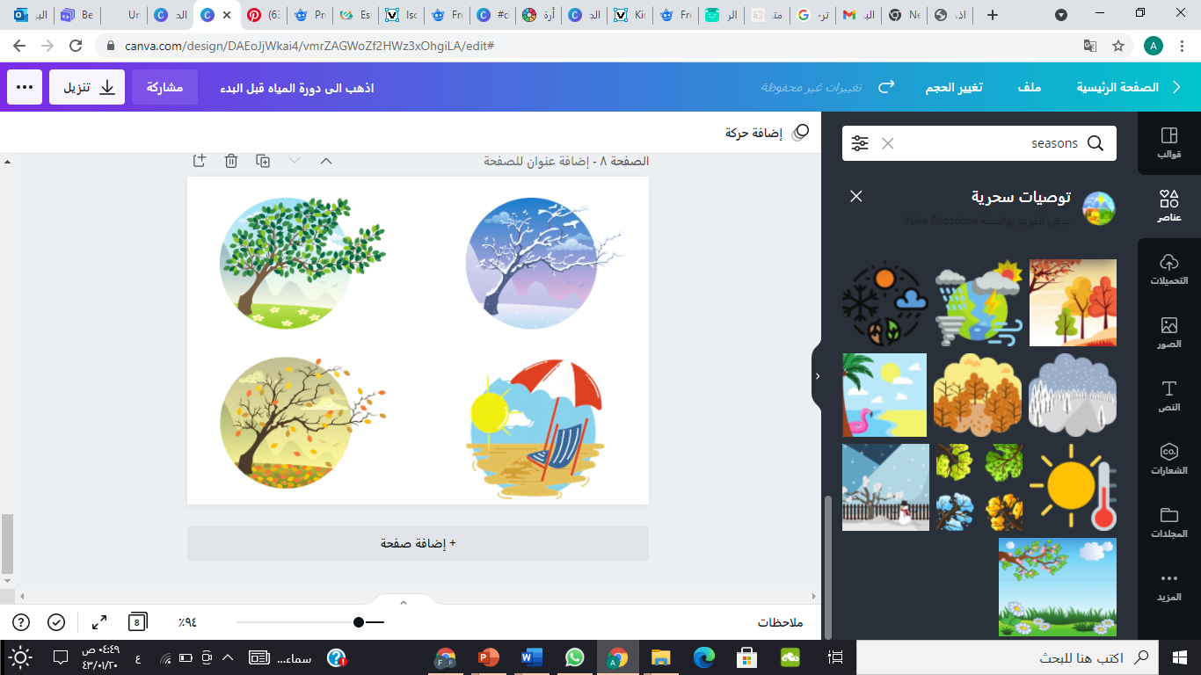
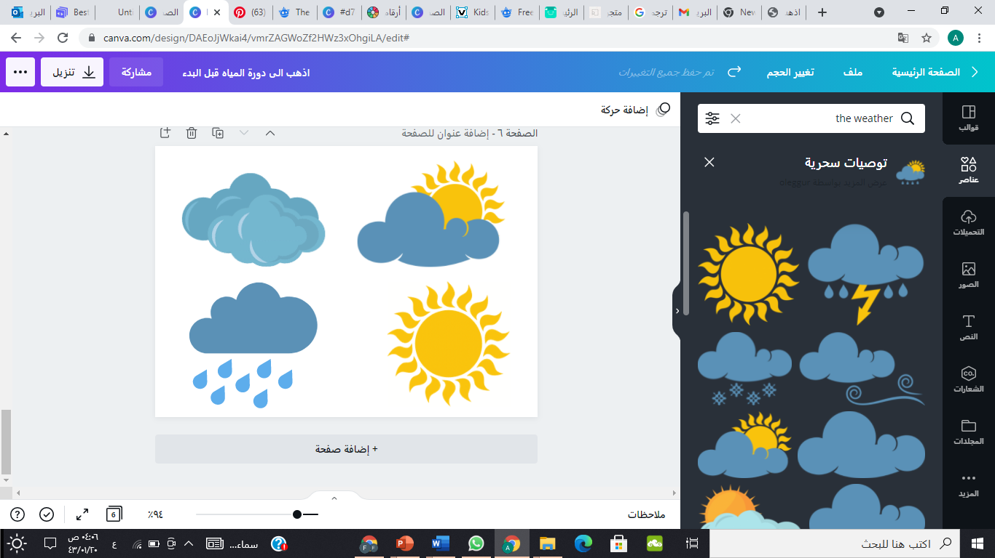
شهور السنة الهجرية
يومنا اليوم هو :
أيام الاسبوع
7 رجب
1 محرم
الأحد
هيا نكتب التاريخ
/ / 1444 هـ
الأثنين
8 شعبان
2 صفر
9 رمضان
3 ربيع أول
6
5
4
3
2
1
الثلاثاء
4 ربيع الاخر
12
11
10
9
8
7
الأربعاء
10 شوال
5 جُماد أول
18
17
16
15
14
13
الخميس
11 ذو القعدة
24
23
22
21
20
19
الجمعة
12 ذو الحجة
6 جُماد الاخر
30
29
28
السبت
27
26
25
في أي فصول السنة نكون ؟
ما حال الطقس اليوم ؟
الشتاء
الصيف
الخريف
الربيع
ممطر
غائم
غائم جزئي
مشمس

Slide 3
الخبرة الإسلامية
الحمد لله
الذي رزقنا علمًا نافعًا نتعلمه
في كل يوم حرفًا و أيه

Slide 4


دمت شامخًا يا وطني

Slide 5


الحضور و الغياب
اسم الطالب
اسم الطالب
اسم الطالب
اسم الطالب
اسم الطالب
اسم الطالب
اسم الطالب
اسم الطالب
اسم الطالب
اسم الطالب
اسم الطالب
اسم الطالب
اسم الطالب
اسم الطالب
اسم الطالب
اسم الطالب
اسم الطالب
اسم الطالب

Slide 6

استراتيجية جدول التعلم

Slide 7



مراجعة
استراتيجية شريط الذكريات

Slide 8
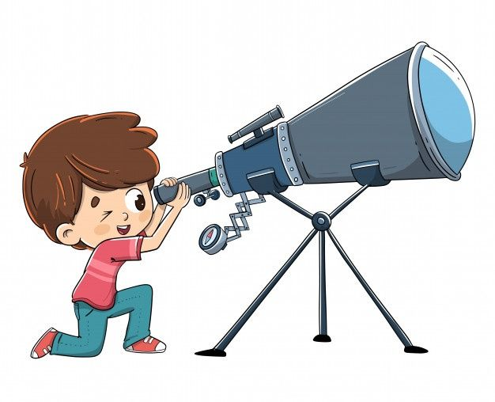
لنستنتج من خلال الفيديو ما هو عنوان درسنا القادمة

Slide 9
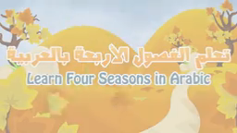

Slide 10
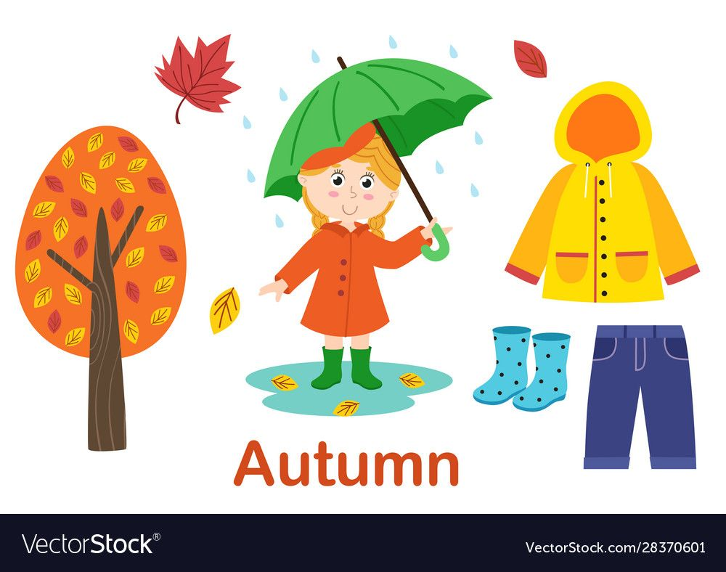
الدرس الثاني
الفصول الأربعة

Slide 11
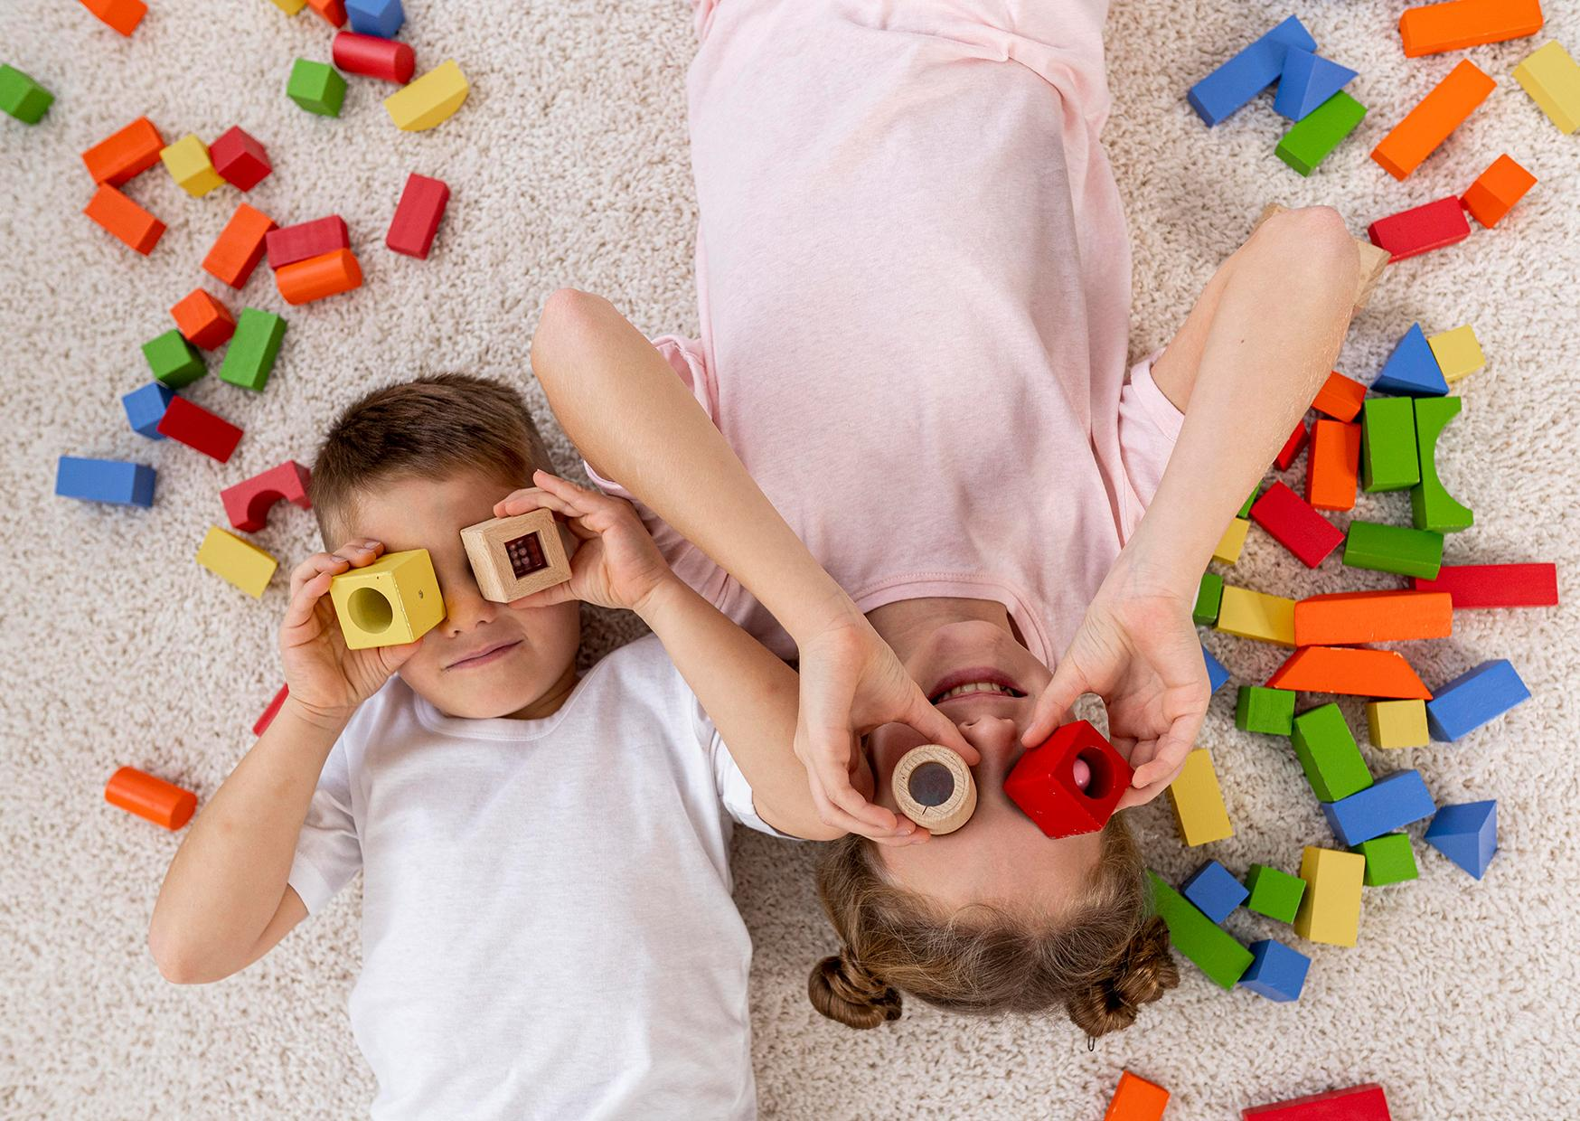
أنظر وأتساءل

Slide 12
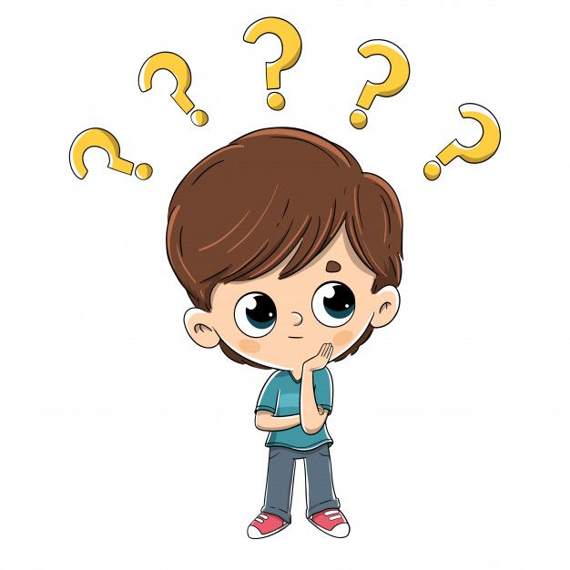
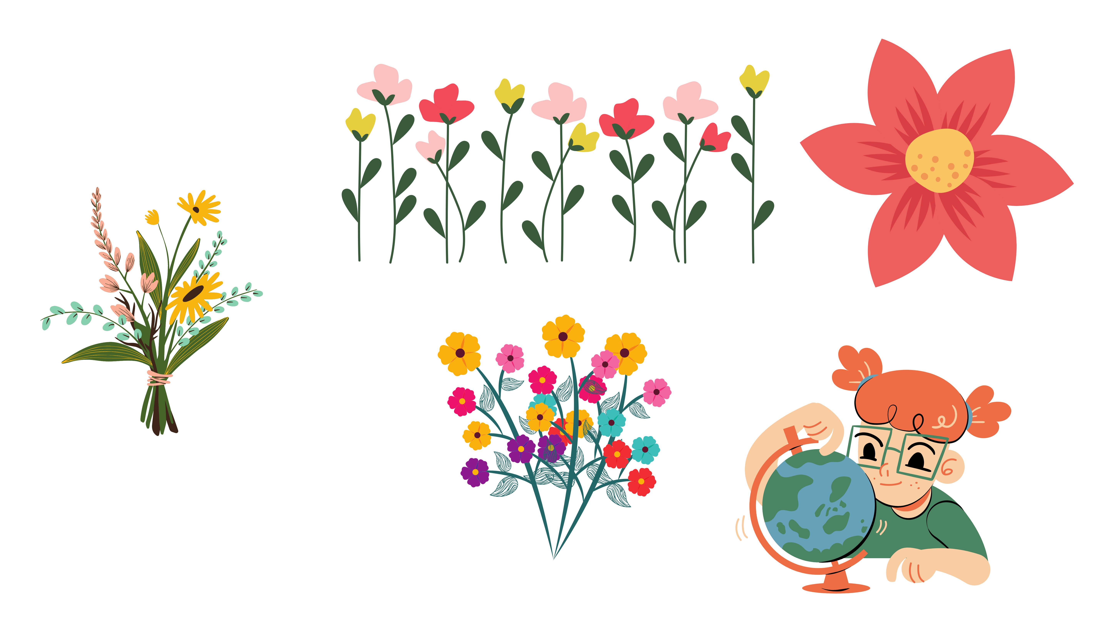
في أي فصول السنة تتفتح الأزهار؟
اضغط هنا لبدء المؤقت
استراتيجية في دقيقة واحدة
انتهى الوقت

Slide 13
أستكشف

Slide 14
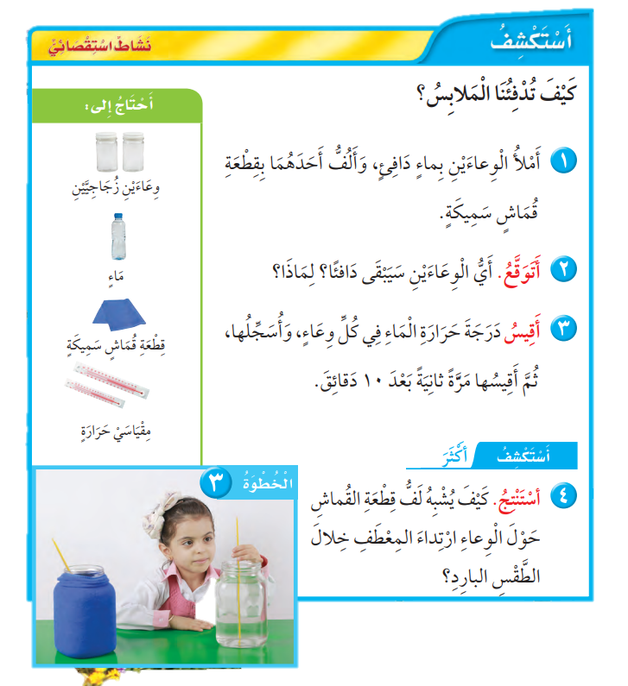

Slide 15
قال تعالى:
(لِإِيلَافِ قُرَيْشٍ ,إِيلَافِهِمْ رِحْلَةَ الشِّتَاءِ وَالصَّيْفِ)

Slide 16

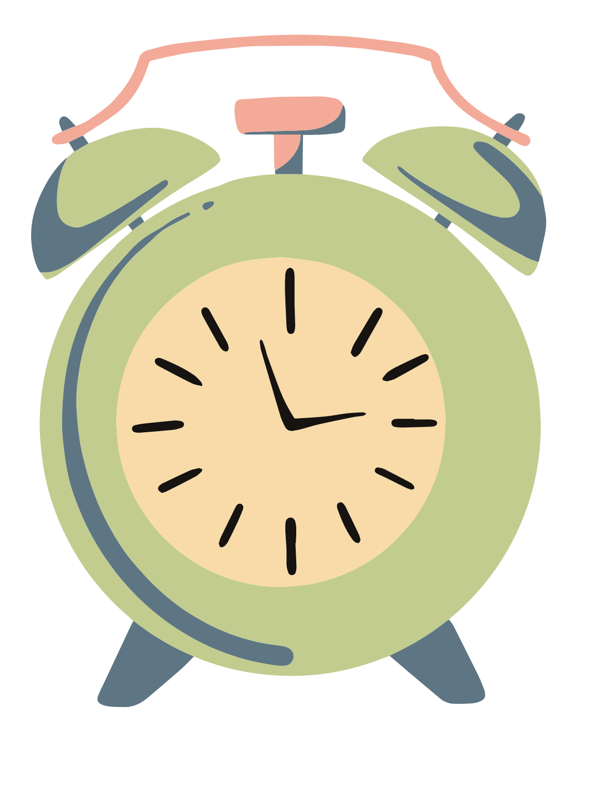

أقرأ وأتعلم

Slide 17
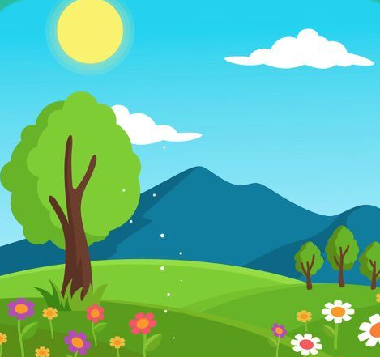
ماذا يحدث في الربيع ؟
يتغير الطقس خلال السنة في كثير من الأماكن.
الفصل جزء من السنة
في السنة أربعة فصول هي : الربيع والصيف والخريف والشتاء .
في الربيع يكون الطقس مشمسا لساعات طويلة
ويكون الجو دافئا وتنمو النباتات التي توفر طعاما لكثير من الحيوانات .

Slide 18


نشاط

Slide 19



اختاري الإجابة الصحيحة :
كم عدد فصول السنة ؟
ثلاثة
٢
خمسة
١
أربعة
٤
ستة
٣

Slide 20
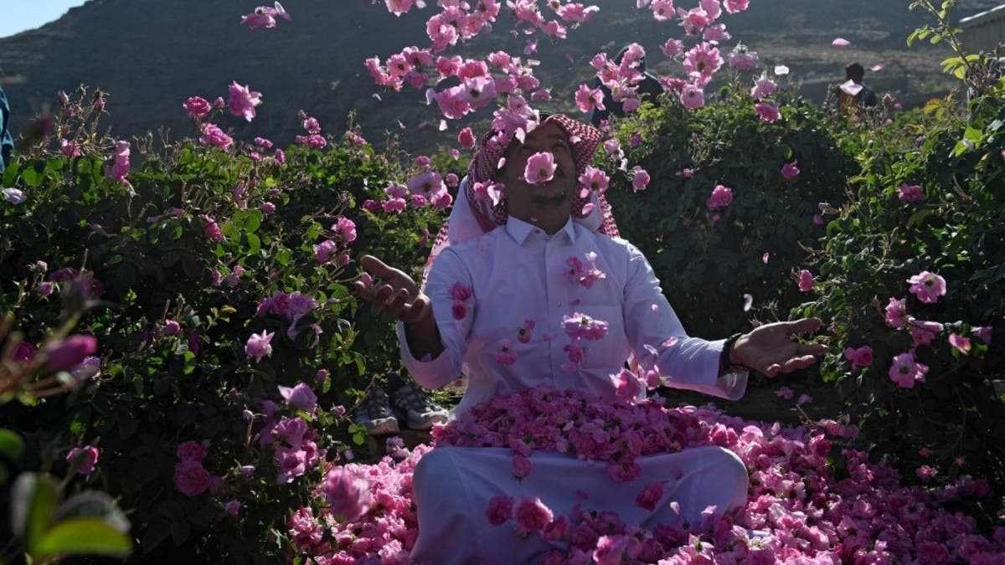
الربيع في وطني
مهرجان الورد

Slide 21
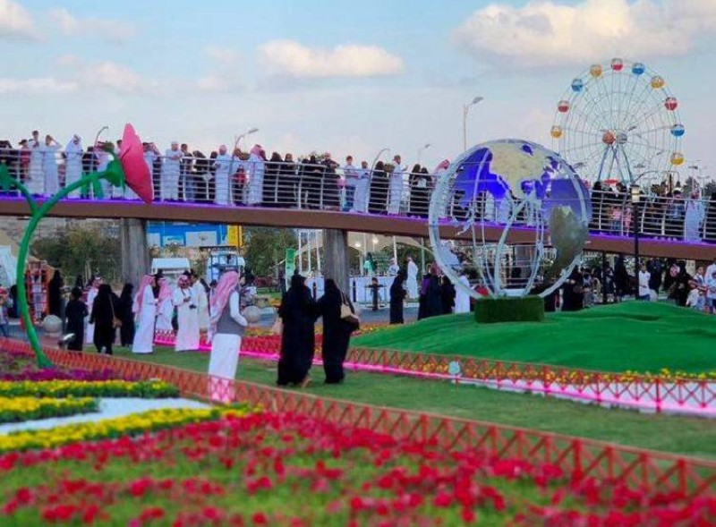
الربيع في وطني
أجمل فصول العام لان له ميزة جميله من طبيعة جذابة والورود وفخامة المناظر الخضراء، واعتدال الجو
ويبدأ الاحتفال بمهرجان الورود في جميع مناطق بلادي

Slide 22
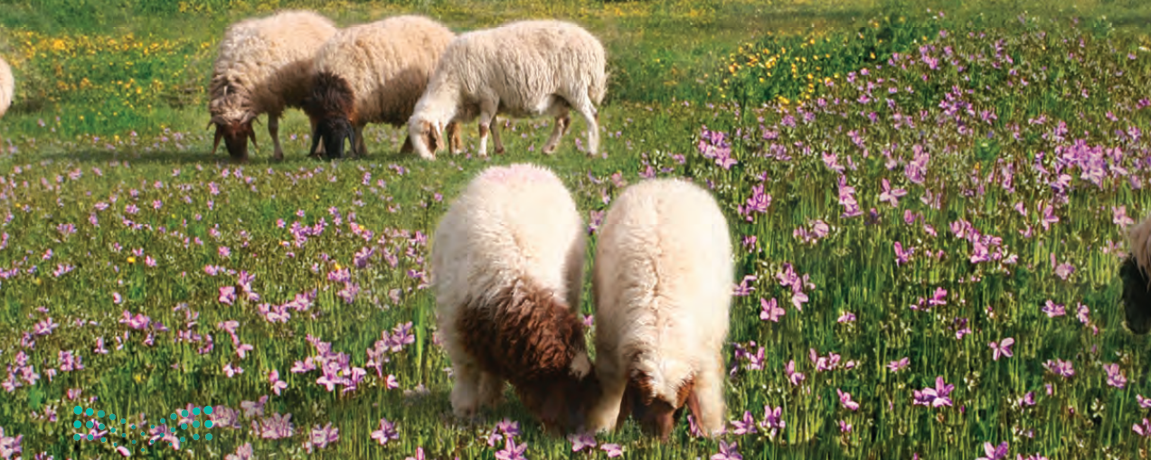

في الربيع تظهر أزهار النباتات
وتلد الحيوانات

Slide 23


ماذا يحدث في فصل الصيف؟
يأتي الصيف بعد الربيع وهو أشد فصول السنة حرارة , والطقس فيه جاف ومشمس ساعات أطول من فصل الربيع .
كثير من النباتات تنمو في فصل الصيف , ويتوافر للإنسان الكثير من الطعام

Slide 24
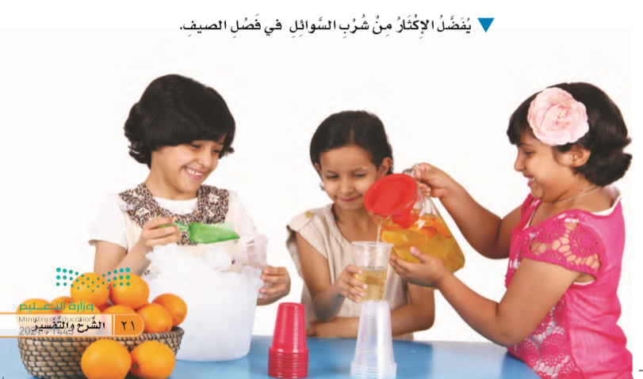
ماذا يحدث في فصل الصيف؟

Slide 25
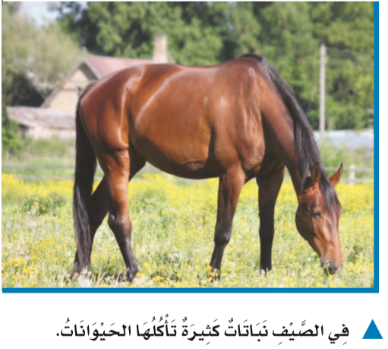
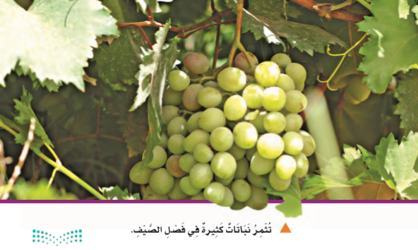
ماذا يحدث في فصل الصيف؟

Slide 26
نشاط

Slide 27



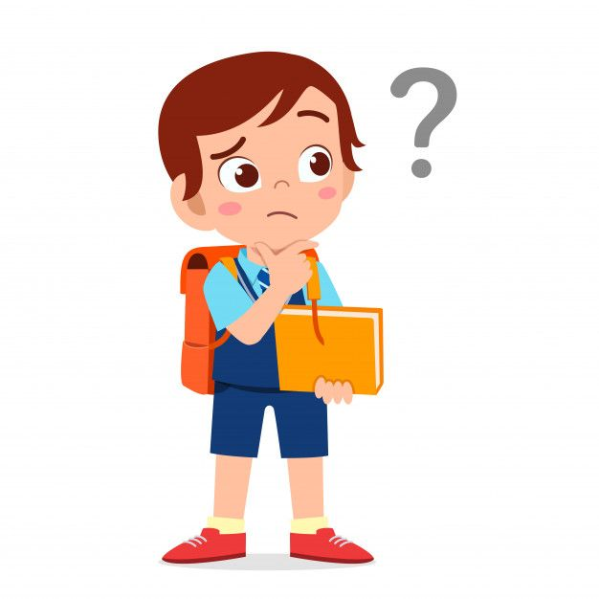
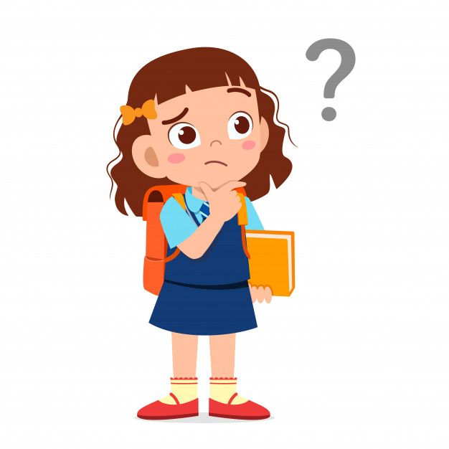
يأتي الصيف بعد فصل ؟
الخريف
الربيع
الإجابة خاطئة
الإجابة صحيحة

Slide 28

استراتيجية في دقيقة واحدة
بماذا يتميز فصل الخريف ؟
اضغط هنا لبدء المؤقت
انتهى الوقت

Slide 29
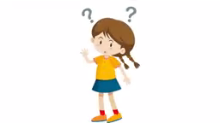

Slide 30
ماذا يحدث في فصل الخريف ؟
في الخريف يكون الطقس مشمسا أقل من فصل الصيف ويصبح الطقس معتدلا
بعض النباتات تتغير ألوان أوراقها وتتساقط .
تبدأ الحيوانات للاستعداد لموسم الشتاء فيصبح فراء بعضها أكثر سماكه , وبعضها ينتقل إلى أماكن دافئة

Slide 31
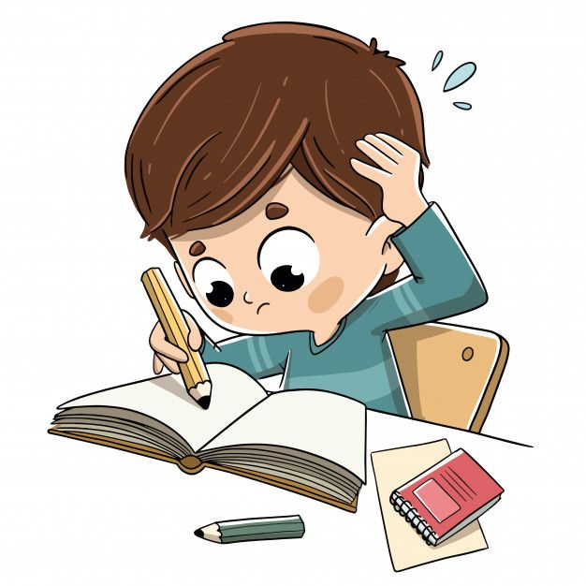
ما مظاهر الخريف في بلدي؟

Slide 32
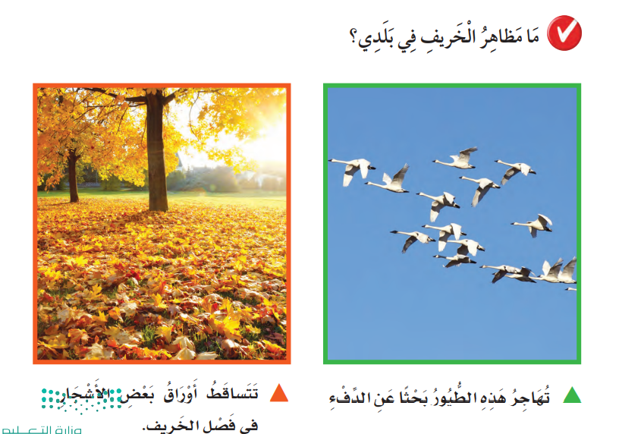
ما مظاهر الخريف في بلدي؟

Slide 33
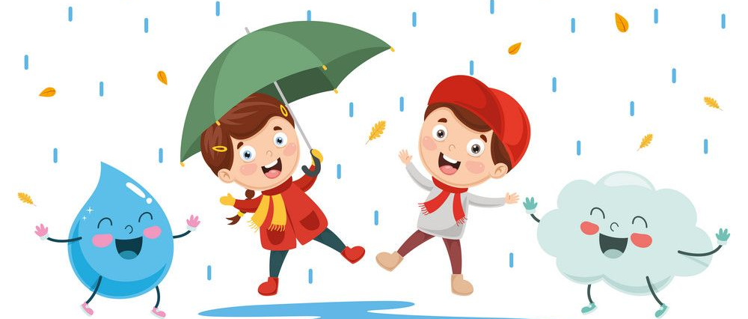
ماذا يحدث في الشتاء ؟

Slide 34
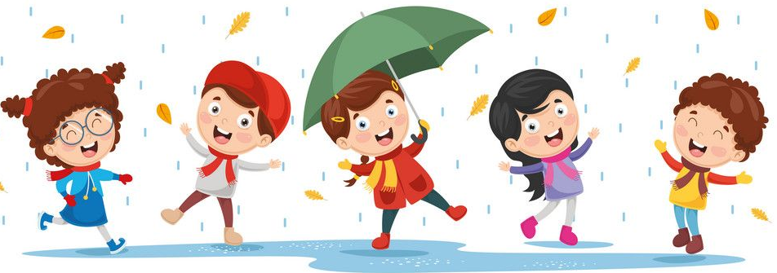
ماذا يحدث في الشتاء ؟
الشتاء أشد الفصول برودة .
ويكون الطقس مشمسا فيه ساعات قليلة وتتساقط فيه الأمطار وأحيانا البرد والثلوج
وفي الشتاء تقل النباتات فلا تجد الحيوانات طعاما يكفيها فيعتمد بعضها على ما جمعه في الخريف , أما البعض الآخر فينام حتى فصل الربيع .

Slide 35
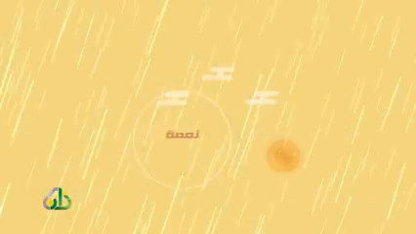

Slide 36
يأتي الصيف بعد فصل ؟
الخريف
الربيع
الإجابة خاطئة
الإجابة صحيحة

Slide 37


تتساقط الامطار بكثرة في فصل ؟
الربيع
الشتاء
الإجابة خاطئة
الإجابة صحيحة

Slide 38

أقرأ الشكل

Slide 39
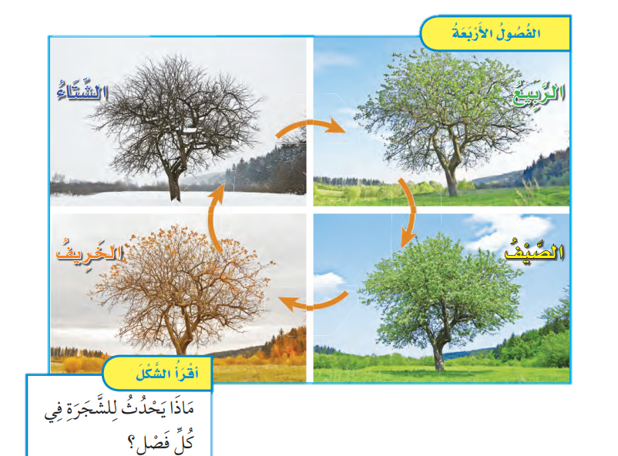

Slide 40
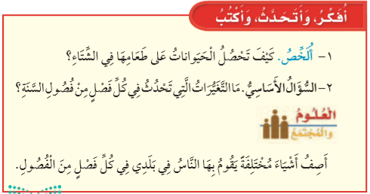

Slide 41
العلوم والرياضيات

Slide 42
أفتح كتابي

Slide 43
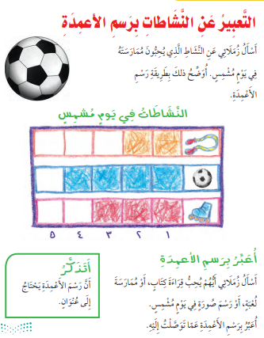

Slide 44
مراجعة الفصل السادس

Slide 45
18
اختيار طالب عشوائي ٢٠ طالب
كتابة الأسماء في الجدول
17
16
19
15
20
ياسر | ١١ | محمد | ١
عبدالله | ١٢ | أحمد | ٢
فيصل | ١٣ | خالد | ٣
رائد | ١٤ | سعد | ٤
أنس | ١٥ | كريم | ٥
سعيد | ١٦ | معاذ | ٦
.. | ١٧ | .. | ٧
.. | ١٨ | .. | ٨
.. | ١٩ | .. | ٩
.. | ٢٠ | .. | ١٠
14
1
حرك العجلة
من هنا
13
2
12
3
11
4
10
5
9
6
7
8
سؤال المقارنة
سؤال المفردات
Twitter @n9vxx
سؤال الفكرة العامة
سؤال الفكرة الرئيسية

Slide 46
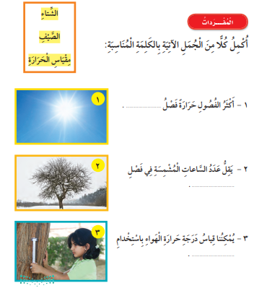
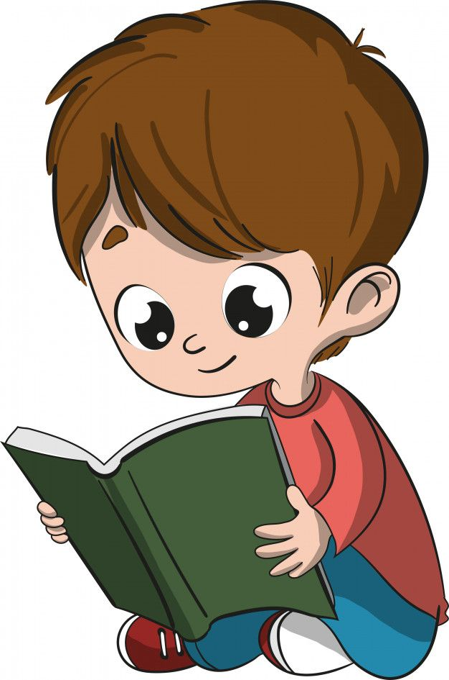
الصيف
العودة للعجلة
الشتاء
مقياس الحرارة

Slide 47
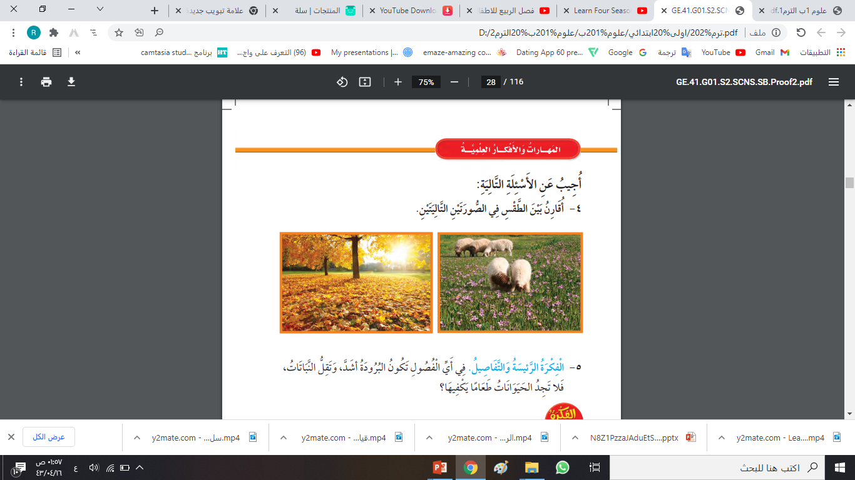
الإجابة

Slide 48
في الربيع تظهر أزهار النباتات
وتلد الحيوانات

Slide 49
العودة للعجلة

Slide 50
الإجابة

Slide 51
العودة للعجلة
ماذا يحدث في الشتاء ؟
الشتاء أشد الفصول برودة .
ويكون الطقس مشمسا فيه ساعات قليلة وتتساقط فيه الأمطار وأحيانا البرد والثلوج
وفي الشتاء تقل النباتات فلا تجد الحيوانات طعاما يكفيها فيعتمد بعضها على ما جمعه في الخريف , أما البعض الآخر فينام حتى فصل الربيع .

Slide 52
ماذا أعرف عن الطقس ؟
الإجابة

Slide 53
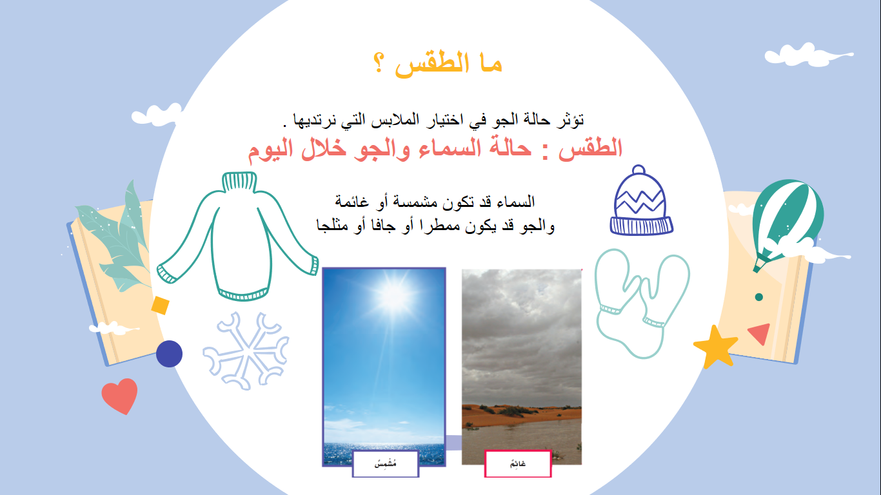
العودة للعجلة

Slide 54
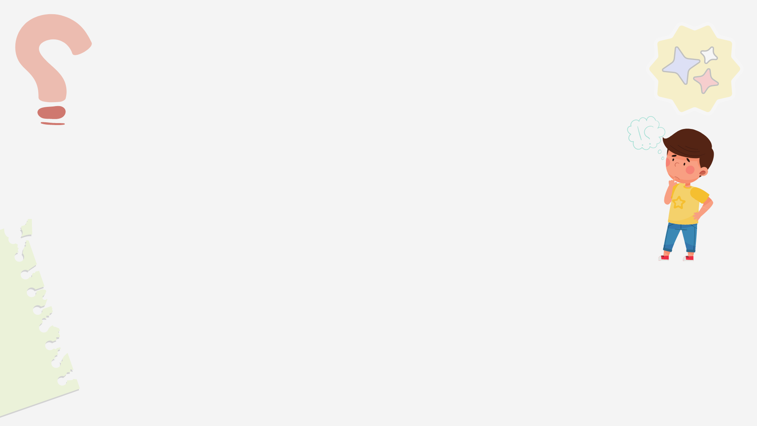
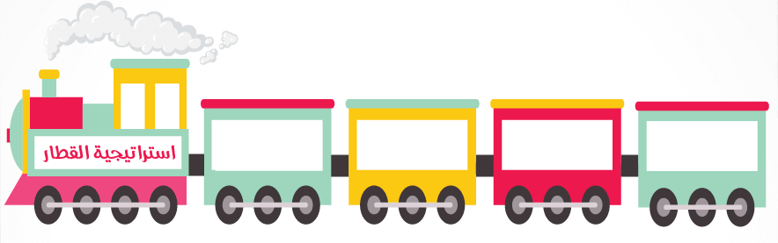
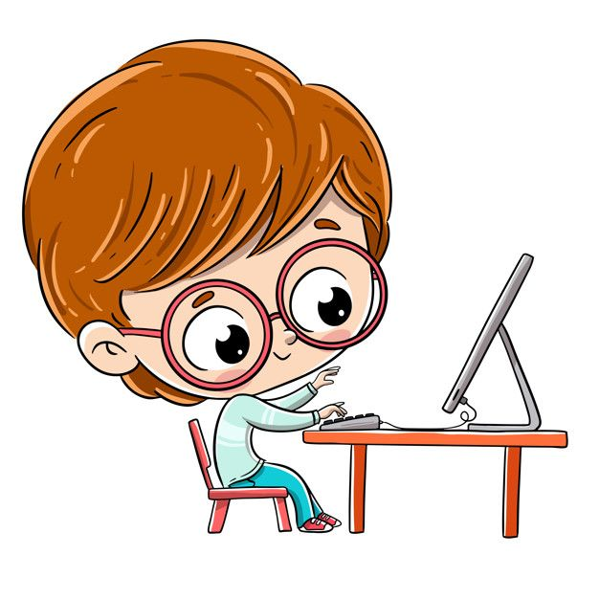
لنختم درسنا اليوم
باسترجاع المعلومات التي تعلمناها
تذكر
لخص
أسأل
علّق

Slide 55
لوحة التعزيز
الطالب المميز لليوم
اسم الطالب
اسم الطالب
اسم الطالب
اسم الطالب
اسم الطالب
اسم الطالب
اسم الطالب
اسم الطالب
اسم الطالب
اسم الطالب
اسم الطالب
اسم الطالب
اسم الطالب
اسم الطالب
اسم الطالب
اسم الطالب
اسم الطالب
اسم الطالب

Slide 56
التكليف
المنزلي

